Slide 1
المياه العادمة

Slide 2
المياه العادمة أو مياه صرف صحي هي مخلفات سائلة أو مياه تأثرت نوعيتها سلباً نتيجة التأثير البشري عليها. وهي تشمل المخلفات السائلة المصرفة من المجمعات السكنية، والتجارية، والصناعية، والزراعية، وقد تحتوي أيضا على مجموعة واسعة من الملوثات المحتملة وبتراكيز مختلفة.

Slide 3
ملاحظة : يجي تجميعها في اماكن خاصة لمعالجتها و التخلص من الاثار السلبية التي تتركها على البيئة و صحة الانسان
يتم طرح هذه المخلفات في شبكة الصرف الصحي او الحفر الامتصاصية بعد حدوث تغير في خصائصها الكيمائية ، الفيزيائية و الحيوية .

Slide 4
الخصائص الكيميائية و الفيزيائية و الحيوية للمياه العادمة :

Slide 5
: اللون01
يختلف لونها حسب طبيعة الملوث الموجود فيها و يتباين لونها بين اللون الرمادي و اللون الاسود

Slide 6
:الرائحة 02
تعتمد رائحة المياه العادمة على كمية الأكسجين الذائب فيها؛ فإذا توافرت كمية من الأكسجين الذائب في المياه العادمة يجري تحلل المادةِ العضوية بواسطة البكتيريا الهوائية، وينتج عن عملية التحلل بفعل البكتيريا الهوائية رائحة خفيفة، أما نقص الأكسجين الذائب في المياه العادمة فيؤدي إلى تحلُّلِ المادةِ العضويةِ بواسطة البكتيريا و يسبب رائحة كريهة للمياه

Slide 7
:العكورة 03
نعتمد على :كمية المواد العالقة ، نوعها و لونها

Slide 8
:مسببات الامراض 04
تحتوي المياه العادمة على كثير من الكائنات الحية الدقيقة والديدان، بعض هذهِ الكائنات يعد وجوده ضروريا لإتمام المعالجة البيولوجية للمياه، مثل بعض أنواع البكتيريا؛ حيث تساعد على أكسدة المواد العضوية، وبعضها الآخر يمثل وجوده خطرا على الصحة العامة، وعلى البيئة مثل الديدان وأنواع أخرى من البكتيريا

Slide 9
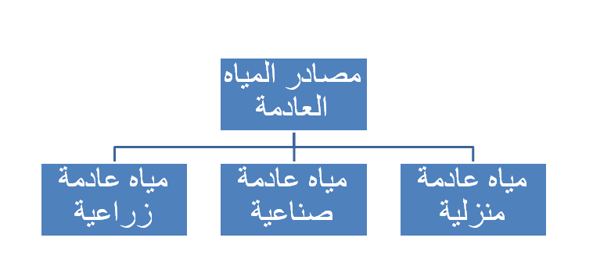
مصادر المياه العادمة

Slide 10
: المياه المزلية العادمة و تقسم الى: 1
هي المياه الناتجة عن استخدام مياه المطابخ و المنازل ‘ و تحتوي على بقايا طعام و صابون و دهون و منظفات :Grey water
: هي الناتجة عن دورات المياه و تمتاز بانها اكثر خطورة من من المياع الرمادية Black water

Slide 11
مياه عادمة صناعية
المخلفات السائلة الناتجة عن الصناعات المختلفة وتختلف المخلفات الصناعية اعتمادا على :
طبيعة الصناعة و عمليات التصنيع
المواد المستخدمة في التصنيع
معدلات استهلاك المياه
‬‎
علما بأن المياه العادمة الصناعية تحتوي على العديد من المواد غير العضوية، مثل: الأحماض، والمواد المشعة، والأملاح، والعناصر السامة، مثل الزرنيخ والرصاص

Slide 12
المياه العادمة الزراعية :
نتج المياه العادمة الزراعية عن الأنشطة الزراعية المختلفة، وتشتمل على المياه المستخدمة في غسل المنتجات الزراعية، وتنظيف المعدات الزراعية. وتعد المياه المستخدمة في الزراعة مياها ملوثة؛ حيث تحتوي على مبيدات حشرية وأسمدة كيميائية.

